Slide 1
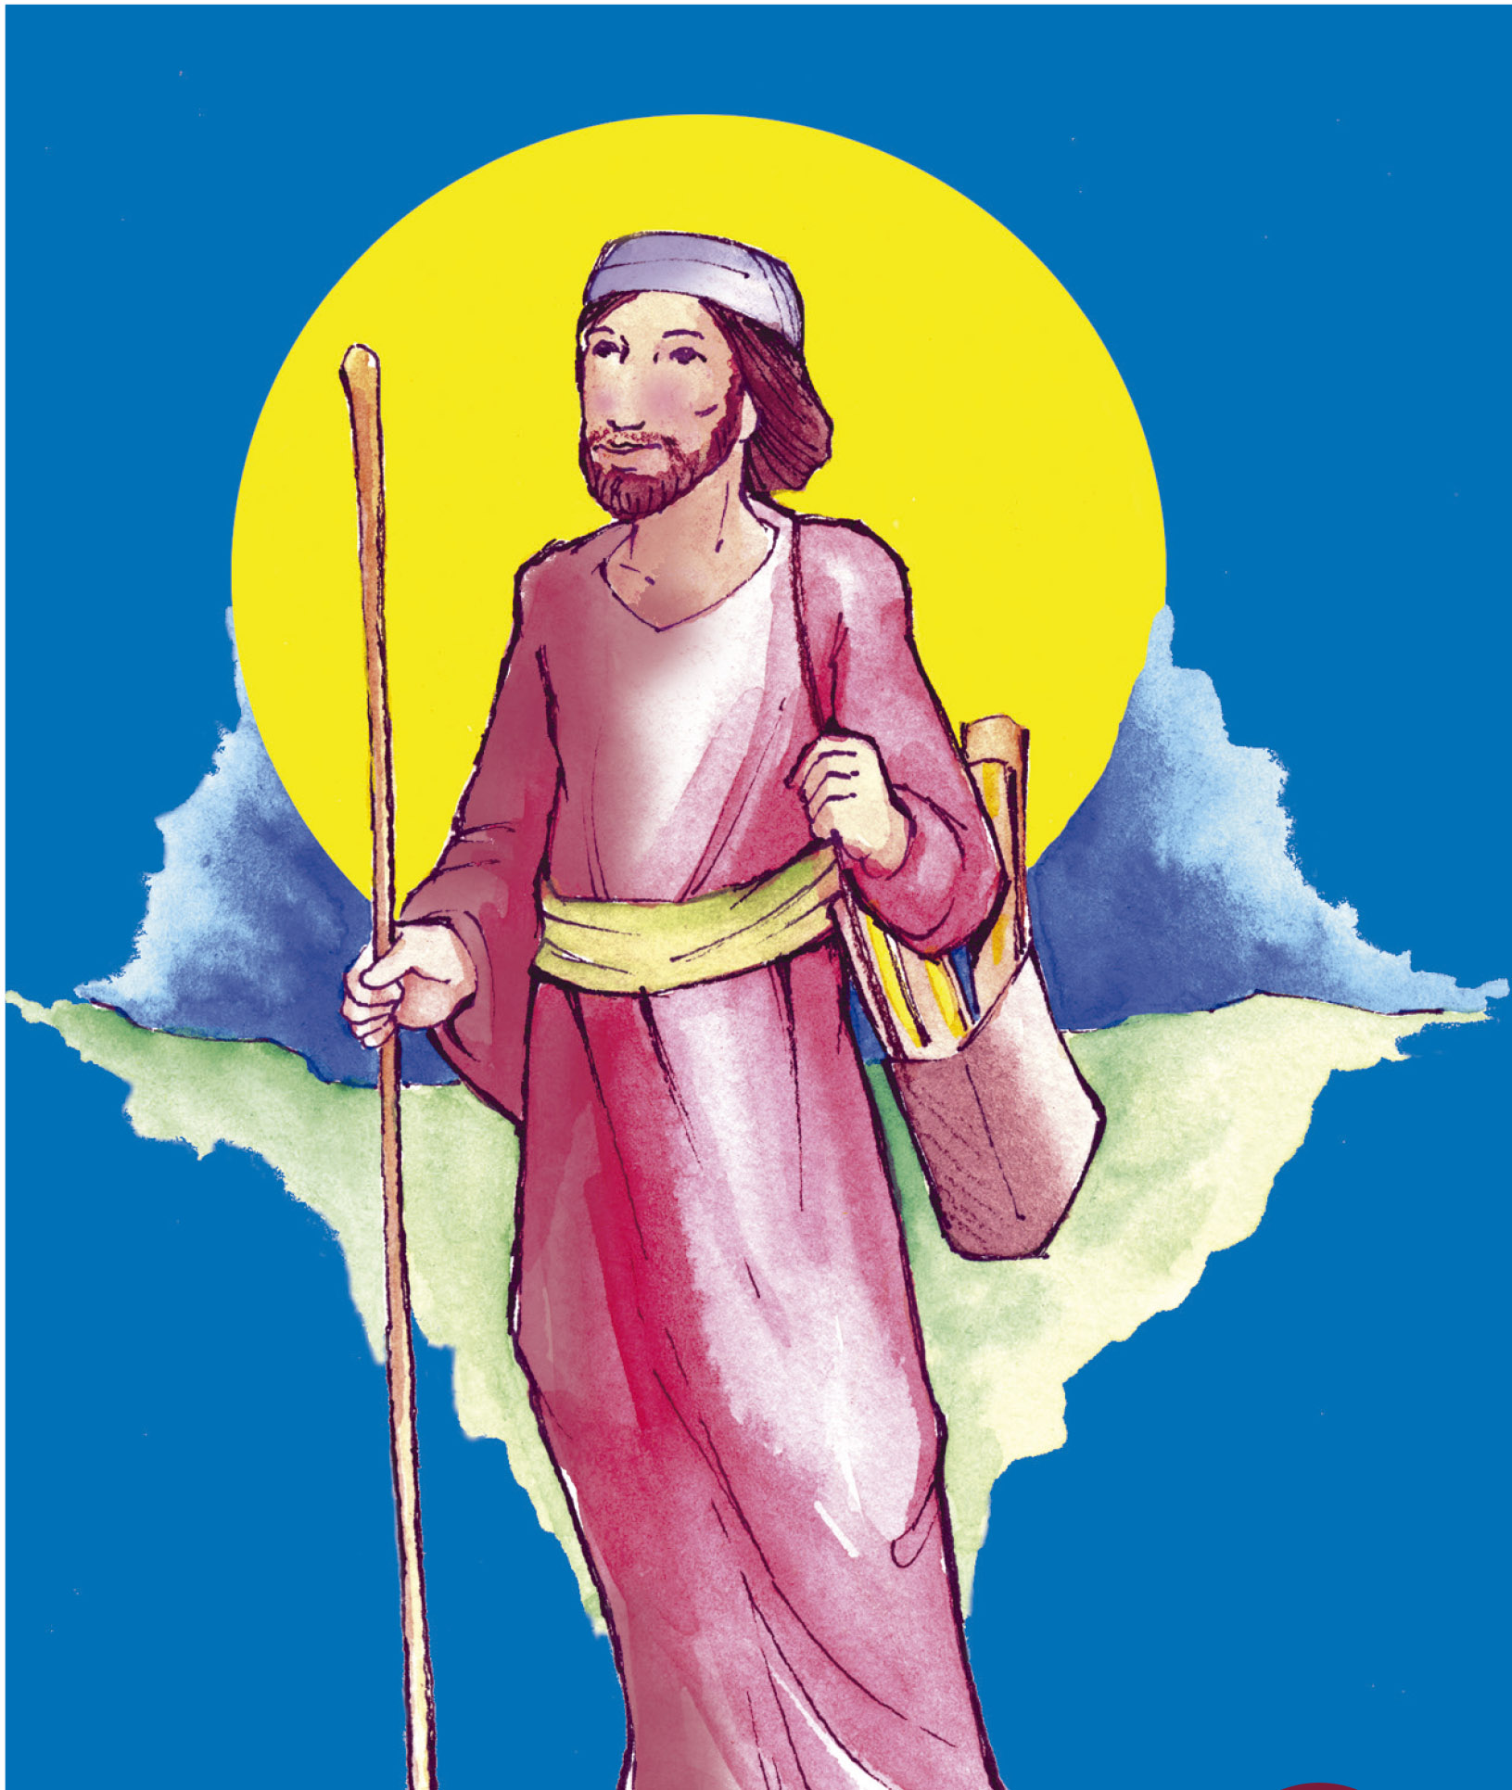
¡Bienvenidas y Bienvenidos!
Pablo
Su vida y sus comunidades
12

Slide 2
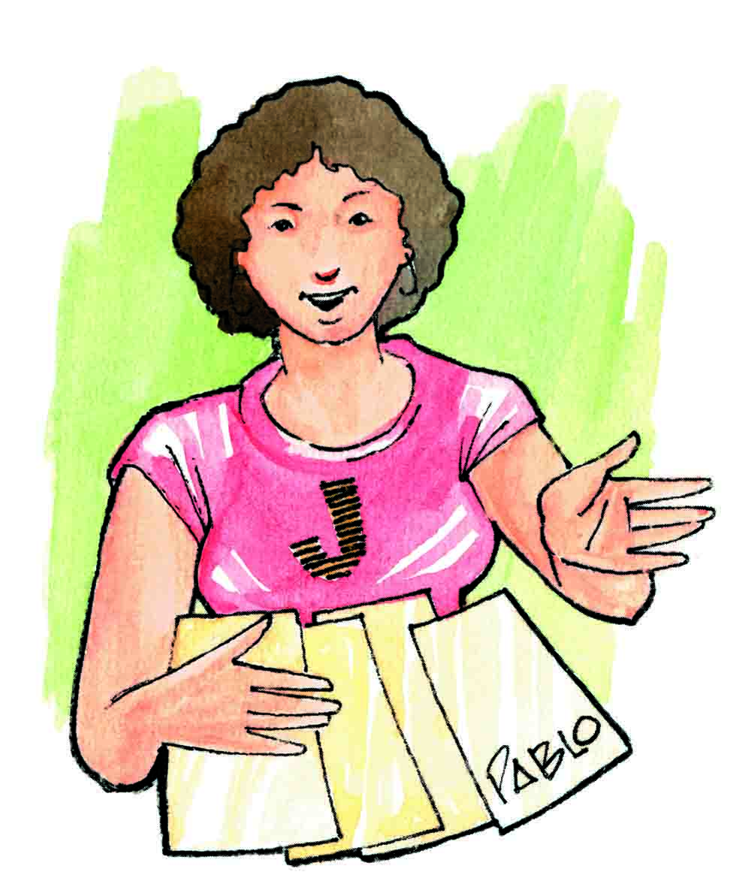
Presentación
En este taller desarrollaremos los siguientes temas:
La vida y espiritualidad del Apóstol.
Las comunidades a las que visitó y escribió.
La opción por el trabajo manual.

Slide 3
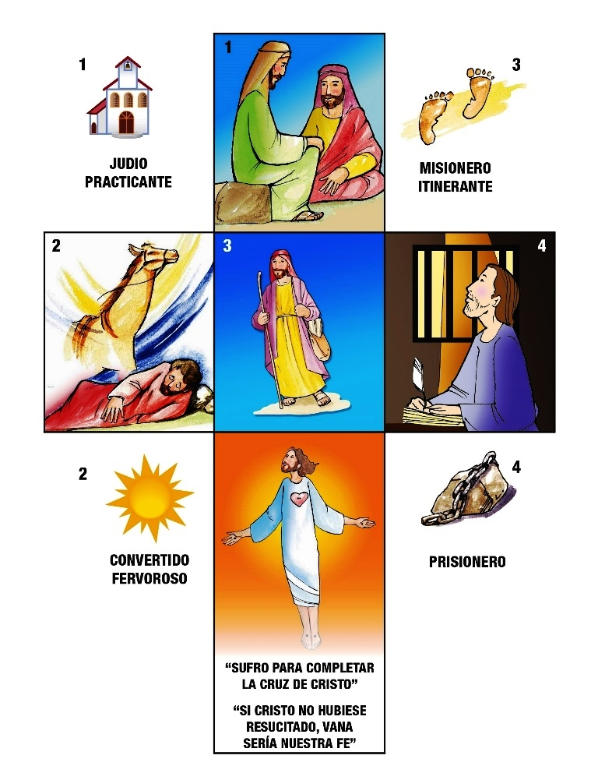
Tema 1
La Vida de Pablo

Slide 4
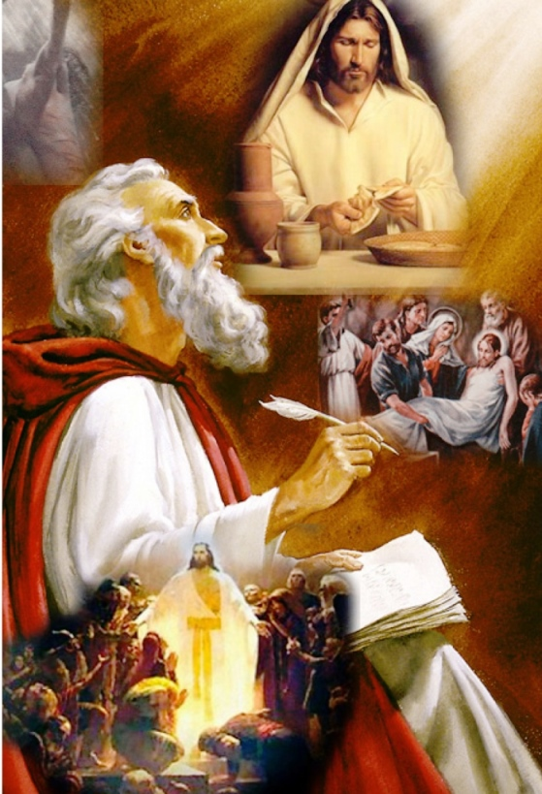
Cartas
Hechos de los Apóstoles
Fuentes internas
Los escritos de y sobre su época.
Fuentes externas

Slide 5
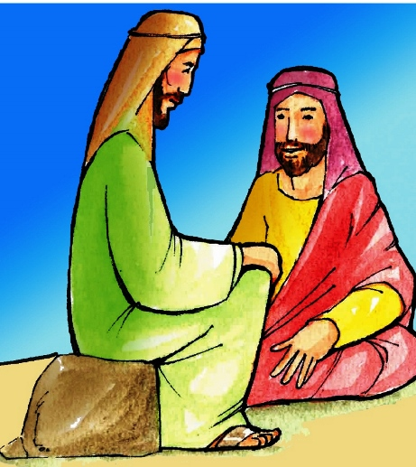
Judío practicante
Nacionalidad:
Sus padres eran judíos y migraron a la provincia romana de Cilicia.
Lograron cierta influencia social y económica.
Obtuvieron la ciudadanía romana.
Saulo nació ciudadano romano con el nombre de Paulo.
Educación:
En la escuela adjunta a la sinagoga aprendió: a leer y escribir; conoció las tradiciones de su pueblo; memorizó los salmos y oraciones. (pregunta y respuesta).
En la escuela de Gamaliel estudió: Sagrada Escritura.

Slide 6
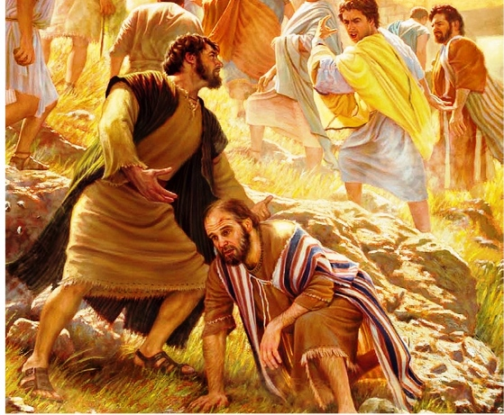
Judío practicante
Su práctica:
Pablo, hombre religioso.
Miembro de los fariseos.
Se esforzaba por cumplir las leyes y tradiciones.
Perseguidor de todos los que no estuvieran de acuerdo con el judaísmo.
Crisis:
Estéban, primer discípulo mártir.
Esta muerte hace reflexionar a Pablo.
Cuestiona sus creencias y prácticas religiosas.

Slide 7
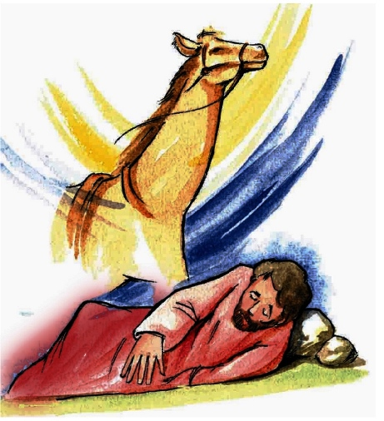
Convertido fervoroso
Cambio radical:
Pablo, se consideraba justo.
En Damasco, lo encontramos diferente.
Ya no persigue a los seguidores de Jesús.
Predica y visita a los grupos de cristianos que antes perseguía.
Encuentro con Cristo:
Espiritual verdadero y profundo.
Es elegido y enviado a predicar el Evangelio.
El centro de su espiritualidad es Cristo Resucitado.

Slide 8
Convertido fervoroso
Gratuidad:
Dios toma la iniciativa y por gratuidad justifica (ama y salva) a Pablo.
Dios lo llama por su nombre (vocación); lo envía (misión) y lo anima continuamente.
Este derroche de amor transforma a Pablo.
Vivir en comunidad:
Pablo deja su pasado judío atrás.
Aprende a vivir en comunidad al estilo de Jesús.
En Damasco lo reciben como un miembro de la Iglesia/ Comunidad (bautismo); se deja guiar por el Espíritu de Jesucristo (imposición de manos).
Pablo se convierte en predicador y misionero.

Slide 9
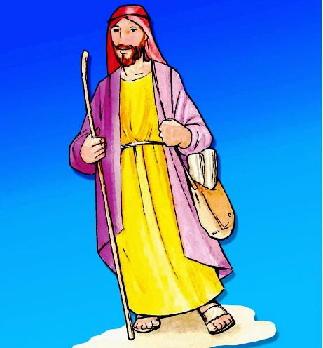
Misionero Itinerante
Evangelio universal:
Pablo, aproximadamente a los 28 años recibe de la comunidad de Antioquía de Siria la misión de predicar el Evangelio.
Conflictos:
Con la Cultura judía: El Evangelio es ofrecido a los no judíos y para los conservadores deben circuncidarse y cumplir con la Ley de Moisés.
Culturas diversas del Imperio: Pablo es radical en cuanto a las prácticas y creencias de estos pueblos, pero sabe reconciliarse y vivir en armonía.

Slide 10
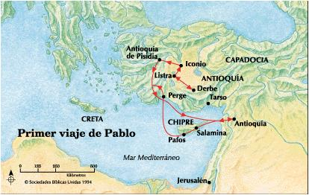
Misionero Itinerante
Viajes:
Pablo, realiza tres viajes queridos y uno obligado por sus enemigos.
En todos sus viajes cumple con su misión “Evangelizar”.
Experiencia de Cristo:
“Ahora, no soy yo el que vive, es Cristo quién vive en mí” (Gal 2,20).
Trabaja con sus manos, para no ser una carga.
Transforma los problemas en fuente de espiritualidad.

Slide 11
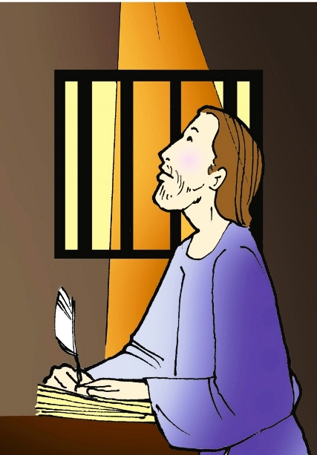
Prisionero y Organizador
de las Primeras Comunidades
Perseguido:
Pablo, es perseguido por: fariseos, porque no aceptan a los paganos; poderosos de turno que se resisten a la conversión.
Encarcelado:
Pablo fue encarcelado muchas veces y el motivo fundamental es la predicación del Evangelio.
Los momentos de prisión más conocidos son: Filipos; Éfeso; Jerusalén.
Desde la cárcel Pablo sigue trabajando: evalúa y anima a las comunidades y escribe cartas.

Slide 12
Prisionero y Organizador
de las Primeras Comunidades
Organizador:
Pablo, en la cárcel se evalúa, aclara su misión, se reprograma y fortalece.
Escribe las cartas de la cautividad para delegar responsabilidades a nuevos animadores. A través de ellos organiza y anima a las comunidades.
Recta Doctrina:
Pablo en esta época de su vida es: sencillo, amable y concreto.
Asegura la transmisión de la “recta doctrina” mediante sus cartas.

Slide 13
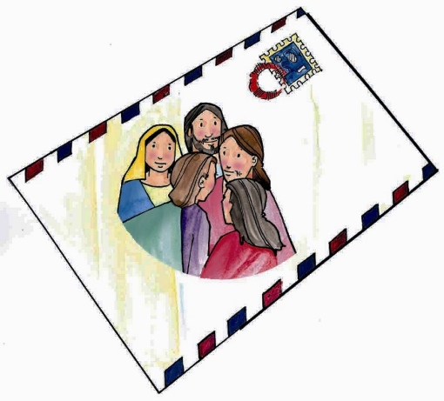
Tema 2
Sus Comunidades

Slide 14
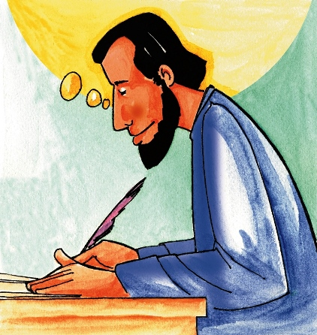
Las cartas nos ayudan a:
Ver de adentro hacia afuera, como desde fuera hacia dentro.
Transparentar la situación emocional y la realidad del que escribe como del destinatario.
Conocer la vida de Pablo y sus comunidades.
Canon del Nuevo Testamento:
Son 27 libros de los cuales 21 son cartas.
De las 21 cartas, 13 son atribuidas a Pablo.
7 cartas son escritas por Pablo y 6 por sus discípulos.

Slide 15
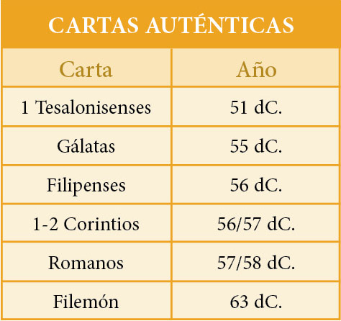
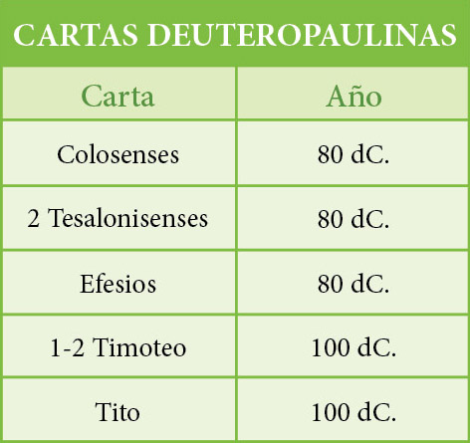

Slide 16
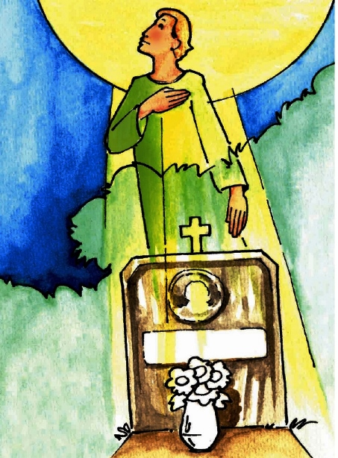
Visita y Carta a Tesalónica
La Ciudad (Hch 17, 1–9 ):
Es la segunda ciudad griega más importante.
Aproximadamente cuenta con 300.000 habitantes.
Se ubica en el puerto del Mar Egeo, junto a la “vía Ignatia”.
Ciudad de paso obligado.
Fue fundada en el 315 a.C. por Casandro.
Existe toda clase de razas y religiones.
Los judíos tienen una colonia y sinagoga.
La Comunidad:
Es fundada por Pablo en su segundo viaje (año 49 -50).
Primero evangeliza a los judíos (rechazan) y luego a los paganos.
Organiza a la comunidad.
Pablo es perseguido por los judíos y huye a Berea.
Pablo no los abandona, envía a Timoteo.

Slide 17
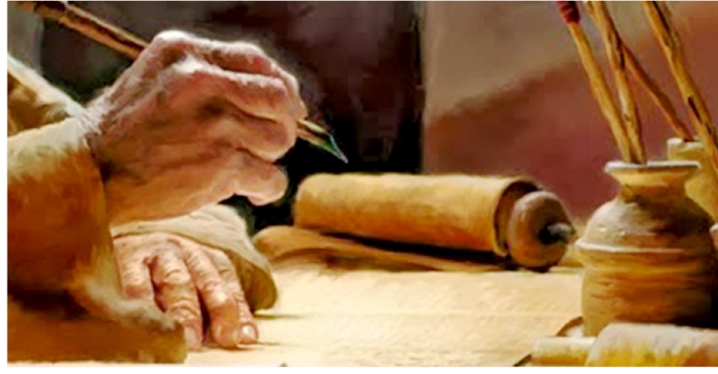
Problemas que afronta la comunidad:
Desacreditación de Pablo.
Persecución y muerte de los miembros de la comunidad.
Algunos miembros siguen con antiguas prácticas idolátricas.
Se preguntan: ¿cómo? ¿cuándo? ¿dónde? Se dará la Parusía.
¿Los que ya duermen están excluidos de la Parusía?
Esquema de la carta:
Es una carta más pastoral que doctrinal.
Saludos
Contenido:
Acción de Gracias ( 1 – 3).
Exhortaciones morales (4, 1 – 12).
Enseñanzas sobre el regreso del Señor (4, 12- 5,22).
Despedida

Slide 18
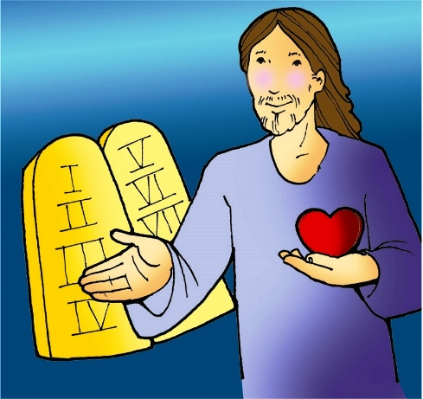
Visita y Carta a Galacia
La Región (Hch 16,6 y 18, 23):
La conforman varios pueblos de origen céltico.
Son parientes de las tribus de la antigua Galacia (Francia).
Los romanos los conquistan en el 189 a.C.
Galacia se divide en norte y sur.
Pablo evangelizó a los pueblos del sur en su primer viaje y a los del norte en su segundo viaje misionero.
Los gálatas son muy independientes y amantes de su libertad.
La Comunidad:
Es fundada por Pablo en su segundo viaje misionero (año 55).
Los visitó por dos ocasiones.
Los gálatas atendieron a Pablo en una enfermedad.

Slide 19
Problemas que afronta la comunidad:
Identidad Cristiana: Dudas y confusiones ocasionadas por los judaizantes.
Desafían la autoridad de Pablo por no ser apóstol.
Añaden a su fe cristiana prácticas judías (circuncisión).
Esclavitud (Ley de Moisés).
Esquema de la carta:
Objetivo fundamental: Defender la fe.
Saludos
Contenido:
Histórico-apologética: Defensa personal de Pablo
(Gál 1 – 2).
Doctrinal: La Salvación viene por la fe (Gál 3– 4).
Exhortativa: La libertad según el Espíritu (Gál 5 – 6).
Consejos finales de despedida.

Slide 20
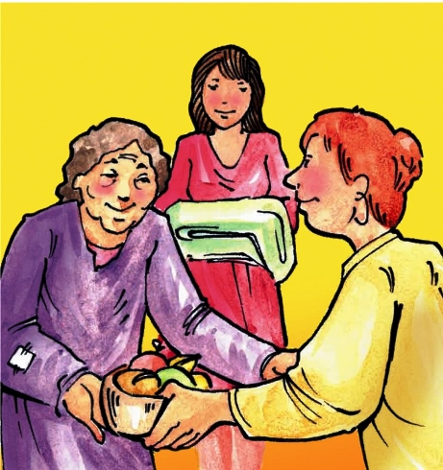
Visita y Carta a Filipos
La Ciudad (Hch 16,11 - 40):
Fundada por Filipos II, padre de Alejandro Magno a mediados del siglo IV.
Esta ubicada en el Mar Egeo, cerca del puerto de Neápolis.
A partir del 167 a.C. los romanos la transformaron en una colonia militar.
La mayor parte de sus integrantes son de origen latino.
Viven pocos judíos, se reúnen en el Río Gangites.
La Comunidad:
Es fundada por Pablo en su segundo viaje misionero
(años 50 - 51).
Es la primera comunidad en territorio europeo.
Pablo llega con: Timoteo, Silas y Lucas.
La líder de esta comunidad es Lidia.
Esta comunidad es muy querida por Pablo.
Es de la única comunidad que recibió apoyo financiero.

Slide 21
Motivos por los que escribe la carta:
Agradecimiento por su apoyo.
Informar sobre la salud de Epafrodito.
Avisarles su posible visita.
Comunicarles del viaje de Timoteo.
Prevenirles por la presencia de los judaizantes.
Esquema de la carta:
La doctrina sobre Cristo y la justificación por la fe, sin las obras de la ley, es la misma que romanos y los gálatas.
Saludos
Acción de Gracias
Contenido:
Pablo y la comunidad de Filipos.
Predicadores judaizantes.
Agradecimiento por su ayuda.
Saludos finales

Slide 22
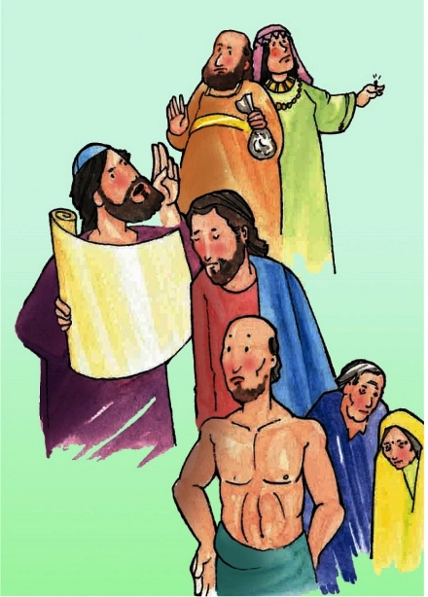
Visita y Carta a Corinto
La Ciudad (Hch 18,1 -11):
Es la capital de la provincia de Acaya. (año 27 a.C.)
Está ubicada entre dos puertos: Cencreas y Lecayón.
A nivel social existen grandes desigualdades.
Se daba culto a diversas divinidades griegas, romanas y orientales. Ejemplo la diosa del amor Afrodita.
Existía una colonia judía muy numerosa.
La Comunidad:
Es fundada por Pablo en su segundo viaje misionero
(años 50 - 51).
Pablo permanece año y medio convirtiéndose esta comunidad en su centro de evangelización.
Sus colaboradores son: Timoteo, Silvano, Aquila y Priscila.
La comunidad integra a muchos pudientes, libertos y esclavos.
Se reunían en las casas para celebrar la Eucaristía.

Slide 23
Problemas que afronta la comunidad:
Divisiones: Apolo, Pedro, Pablo, Cristo (1Cor 1, 10-14).
Desórdenes de tipo sexual (1Cor 5, 1-2).
Virginidad y matrimonio (1Cor 7, 1-9).
Conflictos en la integración de cristianos (1Cor 10,23 -11,1).
Desórdenes por influencia de cultos paganos.
Separación de cristianos ricos y pobres en la Eucaristía (1Cor 11, 20-34).
Algunos miembros no creen en la resurrección (1Cor 15, 12-21).
Desacreditan a Pablo por no ser apóstol y por las colectas (2Cor 11,1-33).

Slide 24
Esquema de las cartas
1 Corintios
Saludo y acción de gracias
2 Corintios
Saludo y acción de agracias
Divisiones
Desórdenes
Problemas concretos
Desórdenes en las asambleas
Sobre la resurrección
Conclusión
Apostolado
Colecta
Autodefensa de Pablo
Conclusión

Slide 25
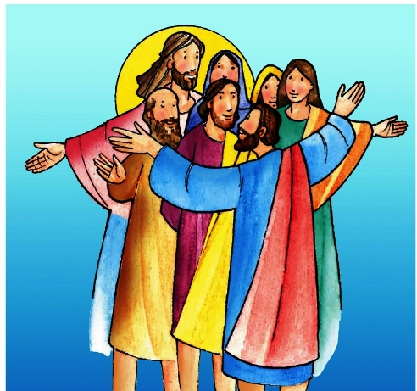
Visita y Carta a Roma
La Ciudad (Hch 28,14 – 31):
Capital del Imperio, centro del poder político y económico.
Contaba con un millón de habitantes de los cuales trescientos mil eran esclavos.
Es el corazón del paganismo (culto al emperador).
Habían entre veinte y cincuenta mil judíos en la sinagoga.
En el año 49 d.C. el emperador Claudio expulsa a todos los judíos (Aquila y Priscila).
En el año 54 d.C. muere Claudio y regresan los expulsados.
La Comunidad:
Es fundada probablemente por judíos convertidos de Palestina.
Pablo les escribe porque ve en Roma el nuevo centro teológico y eclesial para occidente.
Reflexiona sobre el mensaje cristiano.
Esta comunidad está integrada por judíos y helenos.

Slide 26
Esquema de la carta:
Esta carta es el escrito teológico más profundo y elaborado.
Su tema central es resaltar el pecado para poner de relieve la fuerza liberadora de Dios.
1, 1-15 Introducción
1, 16 - 4,25 De la condenación de los hombres a la salvación de los creyentes.
Igualdad entre todos (judíos y naciones)
No más superioridad judía (Ley de la circuncisión)
Abrahán=Promesa
5, 1 – 8,39 De la muerte a la vida, de la Ley al Espíritu.
Adán= muerte; Jesús= Vida
Ley= conocimiento del mal; Espíritu=Amor
9, 1 – 11,36 El Proyecto salvador de Dios se verá en Israel también.
Dios no los rechaza, Dios es misericordia.
12,1 – 15,13 Realización completa de la Salvación
Normas concretas de conducta.
El amor resume la Ley
15,14 – 33 Justificación de la carta.
16,1 - 27 Recomendaciones y saludos.

Slide 27
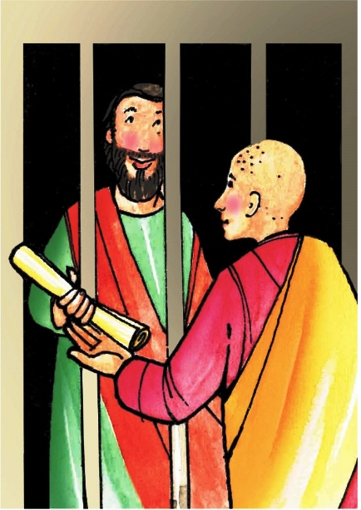
Carta a Filemón
La Ciudad (Fil 1,1 - 25):
Filemón era de Colosas, ciudad ubicada al este de Éfeso.
Socialmente está estratificada en clases sociales.
Se vive el modo de producción esclavista.
La Comunidad:
El proceso de crecimiento de una comunidad de la realidad de cada uno de los miembros.
Las relaciones humanas siempre tienen algo que mejorar.
Filemón es un hombre rico, patrón de Onésimo.
Las relaciones amo-esclavo se siguen dando.

Slide 28
Motivos por los que escribe la carta:
Onésimo huye de su amo.
Está con Pablo su padrino espiritual.
Pablo deja que Filemón solucione a este conflicto.
Esquema de la carta:
El Tema central es la esclavitud, normal el Imperio, pero contraria al plan salvífico de Dios.
Saludos
Acción de Gracias
Intercesión de Pablo
Conclusión

Slide 29
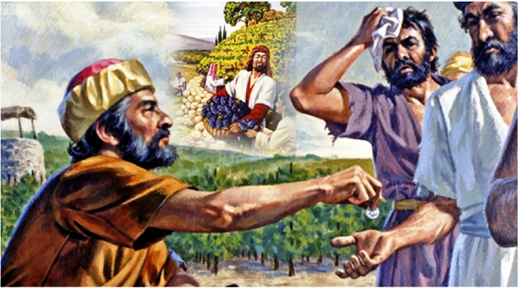
Tema 3
Las Opciones de Pablo
Pablo durante su vida optó por dos trabajos:
El Misionero que responde a su compromiso de fe.
El Manual para sobrevivir.

Slide 30
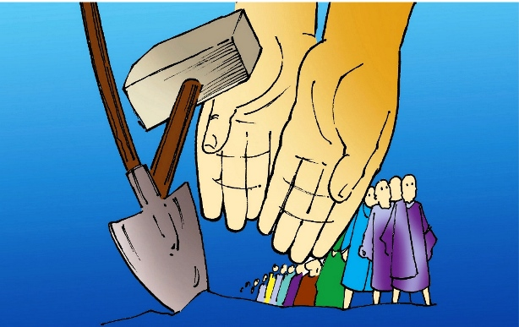
Visión cultural del trabajo
Sociedad judía:
El ideal de trabajo era contratar personas que trabajen por ellos.
En la clase alta eran mal vistos casi todos los trabajos manuales: trabajar con animales, en la tierra o donde se manche-contamine les hacía impuros.
Sociedad griega:
El ideal era una vida intelectual y ser sustentados por la comunidad.
El trabajar con las manos era visto como un trabajo de esclavos e impropio de un intelectual libre.

Slide 31
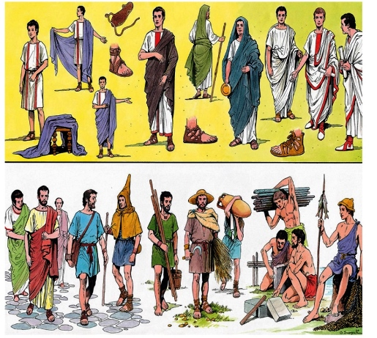
Sociedad romana:
Los romanos son los conquistadores, ellos son los libres.
No trabajaban en talleres, oficios o el campo, ese es trabajo para los esclavos.

Slide 32
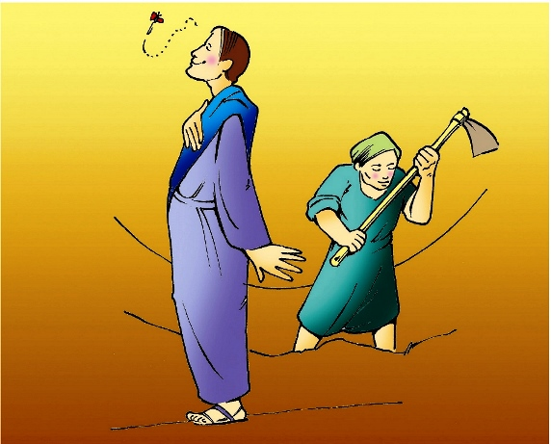
Nueva situación de Pablo
Oficio familiar:
El oficio de la familia era fabricar tiendas de campaña y otros objetos de cuero. Pablo lo aprendió a los trece años.
¿Y el estudio?:
Fue a Jerusalén, estudió en la mejor escuela Gamaliel.Como filósofo, predicador o profesor se ganaba buen dinero y eran muy acogidos por familias pudientes.
¿Nueva clase social:
Perdió a sus familiares, amigos y clientes.
Fue enviado como misionero a las comunidades pobres.
Pablo opta por ser: pobre, sencillo y trabajar manualmente.

Slide 33
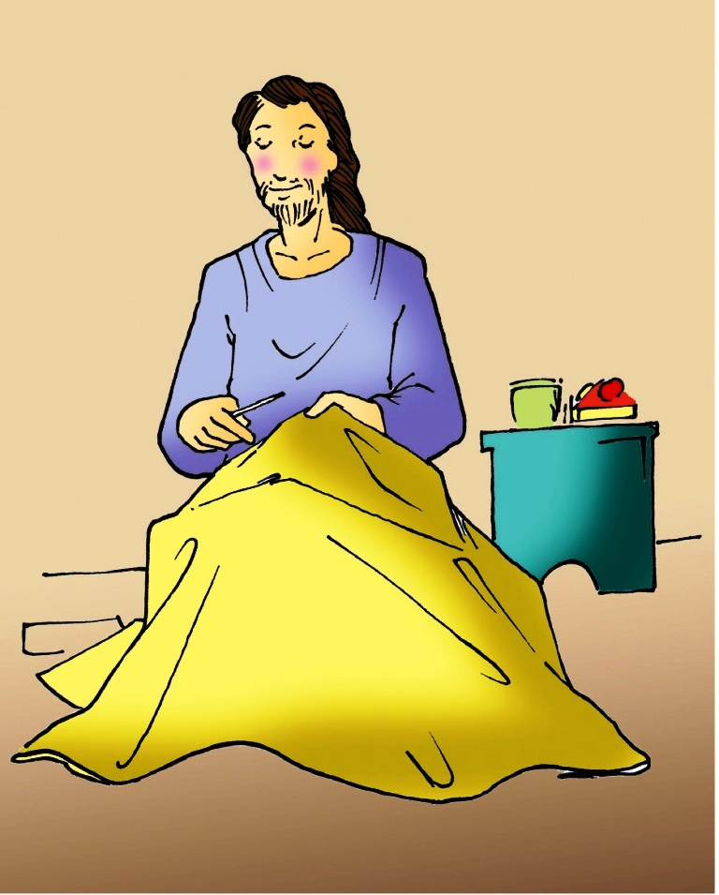
Pablo, un ejemplo a imitar
La opción de Pablo:
Eligió trabajar con las propias manos.
Descubre el valor del trabajo y la dignidad de la persona.
Anuncia gratis el Evangelio, porque no quería depender de las comunidades.
¿Pobre entre los pobres:
Su opción fue radical: Abandonar todo por amor a Cristo.
Vive de su trabajo.
Demuestra que la religión forma parte de la vida de los trabajadores y esclavos.

Slide 34
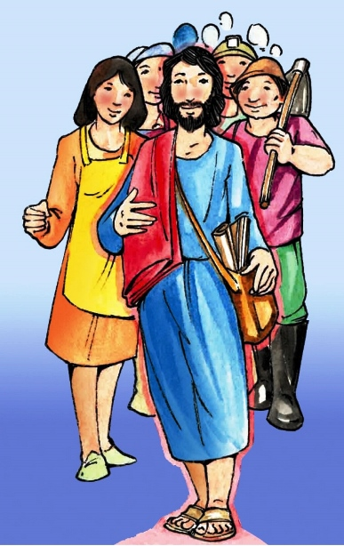
Pablo, un ejemplo a imitar
Comunidades Solidarias:
Pablo es solidario con los esclavos y marginados.
Orienta el camino que deben seguir sus comunidades y todos los cristianos.
Nos enseñó a reconocernos hermanos, aceptándonos mutuamente.
Nos demostró que se puede vivir con alegría y esperanza.

Slide 35
¡Hasta la próxima!
El Señor nos bendiga

